Slide 1
소싱킷 (sourcing-kit)
결제 경로 안내 자료
이딩컴퍼니 · 2026-05-21
토스페이먼츠 카드사 심사 제출용

Slide 2
① 가맹점 정보 기재
시작 페이지에 가맹점 정보를 기재해요.
구성 항목 : (1) 상호명 / (2) 사업자번호 / (3) 가맹점 URL / (4) 테스트 ID / (5) 테스트 PW
(1) 상호명
: 이딩컴퍼니
(2) 사업자번호
: 210-29-50637
(3) URL
: https://www.sourcing-kit.kr
(4) Test ID
: toss-review@sourcing-kit.kr
(5) Test PW
: TossReview2025!

Slide 3
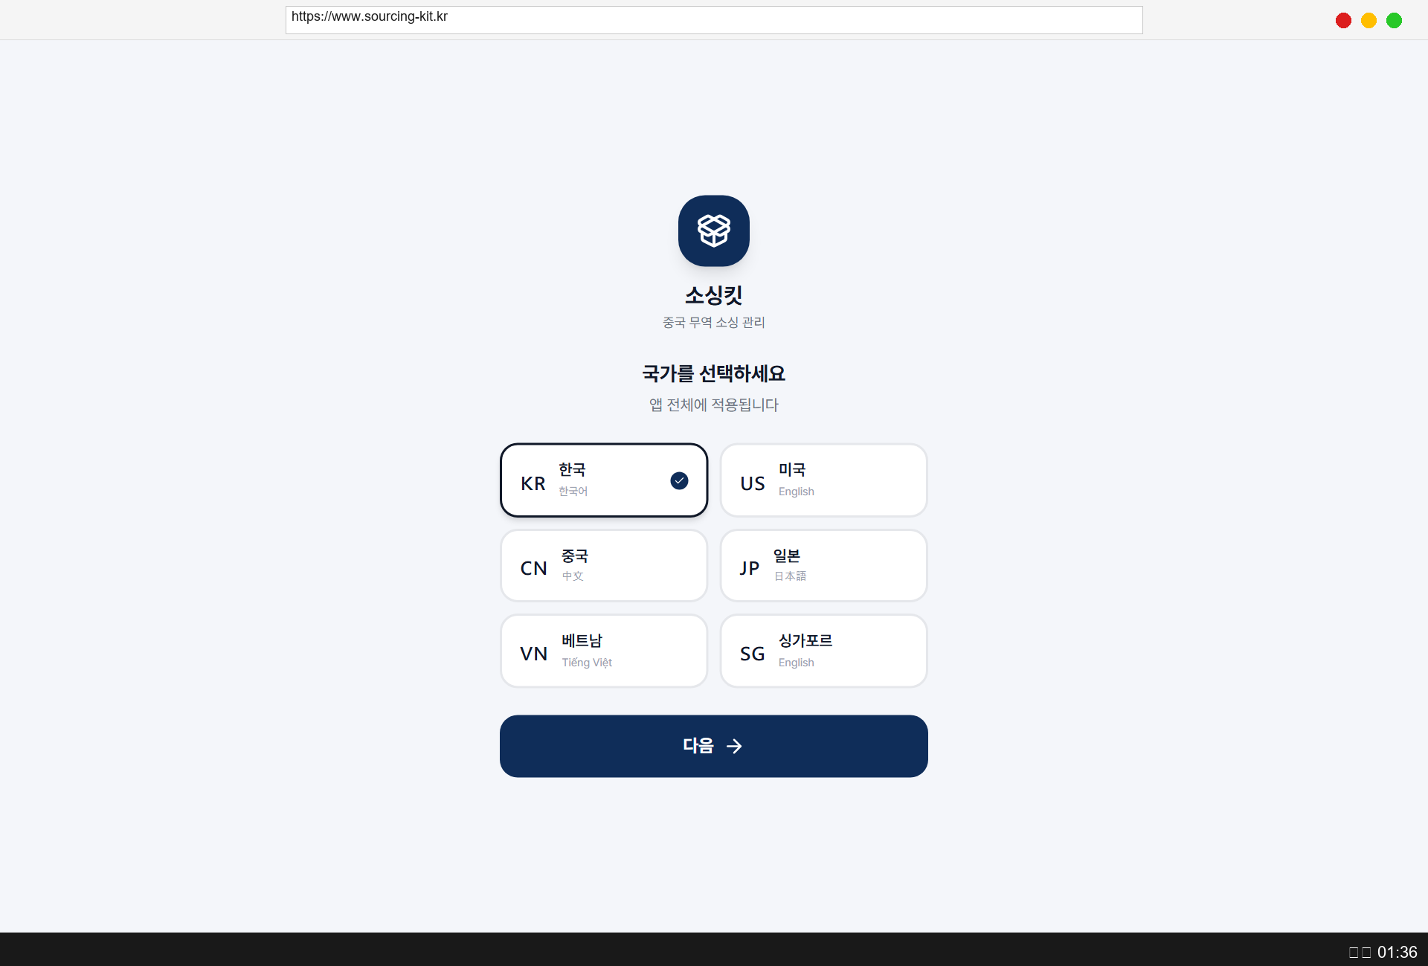
② 하단정보 캡처
필수정보가 모두 포함된 하단정보를 캡처해요.
필수 : 상호명 / 사업자등록번호 / 대표자명 / 사업장 주소

Slide 4

③ 환불규정 캡처 (무형상품)
환불 규정을 캡처해요. (무형상품 예시)

Slide 5

④ 로그인 / 회원가입 캡처
로그인 혹은 회원가입 경로를 캡처해요.

Slide 6
⑤ 상품선택 / 구매과정 캡처
유/무형 상품의 구매 경로를 모두 캡처해주세요.
예시) 요금제 선택 → 결제하기 탭

Slide 7
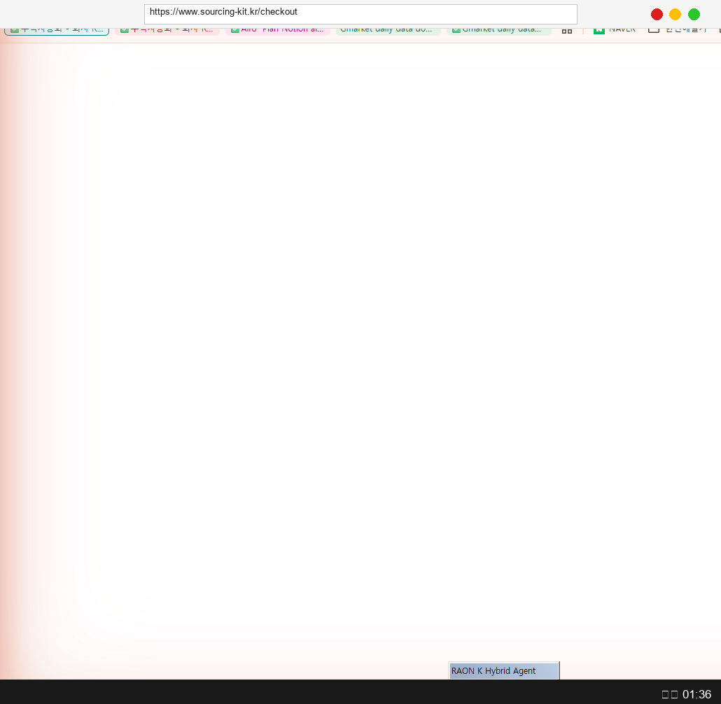
⑥ 카드결제경로 캡처
카드 결제 과정을 캡처해요. (맛보기 - 단건결제)
테스트 결제창으로 연동되어도 심사 가능합니다.

Slide 8
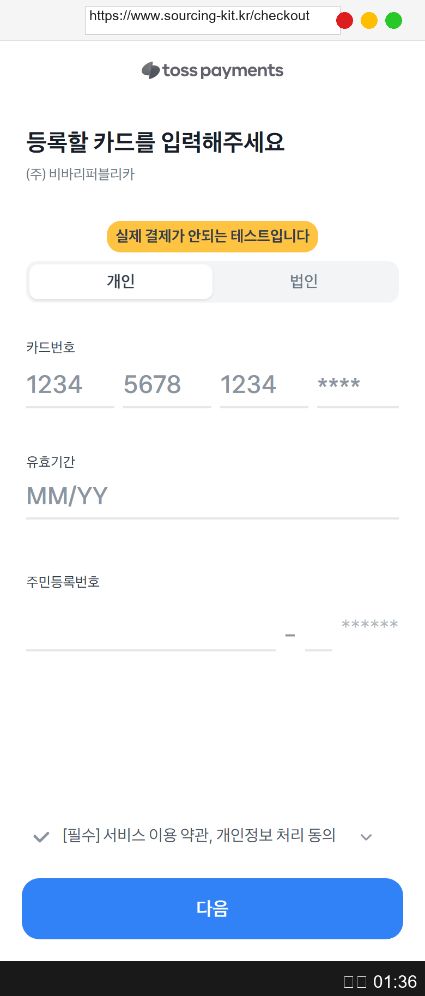
⑥ 카드결제경로 캡처
카드 결제 과정을 캡처해요. (Pro 구독 - 정기결제)
빌링결제의 경우 정기결제용 카드 입력창까지 캡처해야 해요.

